Slide 1
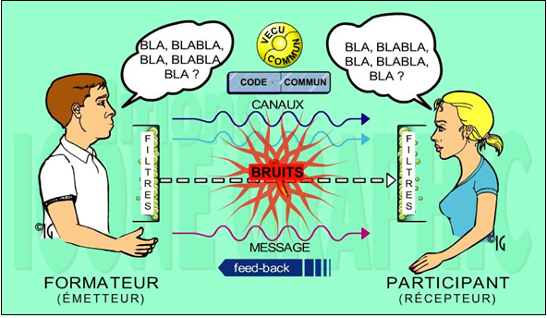
Schéma de la communication

